Slide 1

Формирование речевого дыхания детей до трёх лет

Slide 2
Приступая к развитию у ребенка речевого дыхания, необходимо прежде всего сформировать сильный плавный ротовой выдох.
Запомните параметры правильного ротового выдоха:
- выдоху предшествует сильный вдох через нос - "набираем полную грудь воздуха";
- выдох происходит плавно, а не толчками;
- во время выдоха губы складываются трубочкой, не следует сжимать губы, надувать щеки;
- во время выдоха воздух выходит через рот, нельзя допускать выхода воздуха через нос (если ребенок выдыхает через нос, можно зажать ему ноздри, чтобы он ощутил, как должен выходить воздух);
- выдыхать следует, пока не закончится воздух;
- во время пения или разговора нельзя добирать воздух при помощи частых коротких вдохов.

Slide 3
Задачи:
Улучшить функцию внешнего (носового) дыхания;
Вырабатывать более глубокий вдох и более длительный выдох;
Развивать звуковой ( фонационный) выдох;
Развивать речевое дыхание;
Тренировать речевое дыхание в процессе произнесения текста.

Slide 4
1 ЭТАП
Цель: улучшить функцию внешнего дыхания ребенка.
В процессе занятий дети получают знания о том, что:
- дышать надо носом;
- нельзя поднимать плечи при вдохе;
- в дыхании должен активно участвовать живот.

Slide 5

«Бегемотики»
Сели бегемотики, потрогали животики
То животик поднимается, то животик опускается.

Slide 6
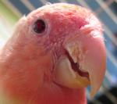
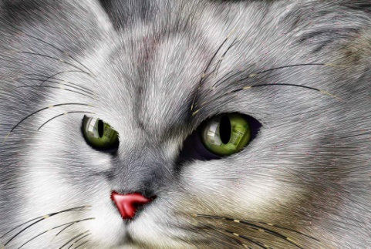
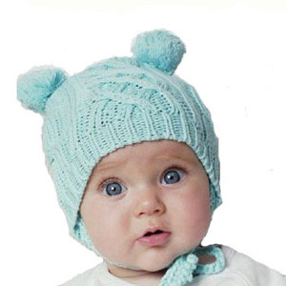
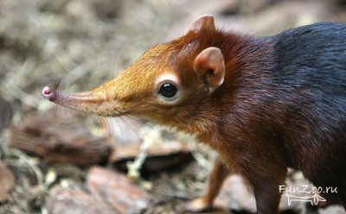
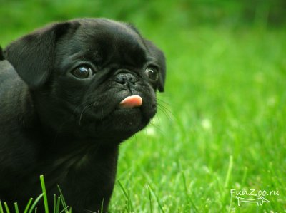
«Вдыхай через нос и выдыхай через нос»
Носиком дышу свободно,
Тише – громче, как угодно,
Дышат птицы и цветы,
Дышим он и я, и ты.

Slide 7
2 этап.
Цель: выработать у детей более глубокий вдох и более длительный выдох.
Дети приобретают навыки плавного и длительного выдоха через рот; активизируется работа губных мышц.

Slide 8
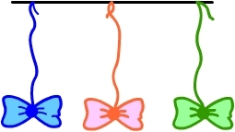
Лети, бабочка!
Носом воздух наберу,
Губы трубочкой сложу
Бабочка, лети!
Счастливого пути!

Slide 9
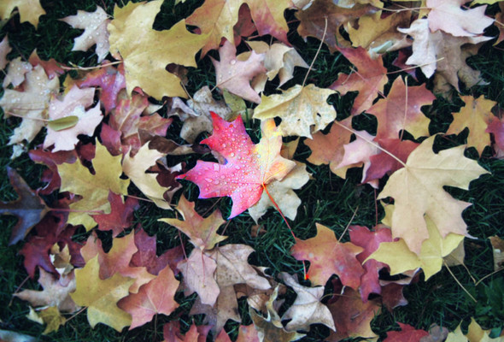
Листопад
Падают, падают листья,
В нашем саду листопад.
Жёлтые, красные листья, По ветру вьются, летят!

Slide 10

Снег идёт!
Вот подул вдруг ветерок, закружился наш снежок.
Падают снежинки, лёгкие пушинки!

Slide 11

Летите, птички!
Птички прилетели, на верёвочки сели.
Мы на них подули…
Кышь, кышь - полетели!

Slide 12
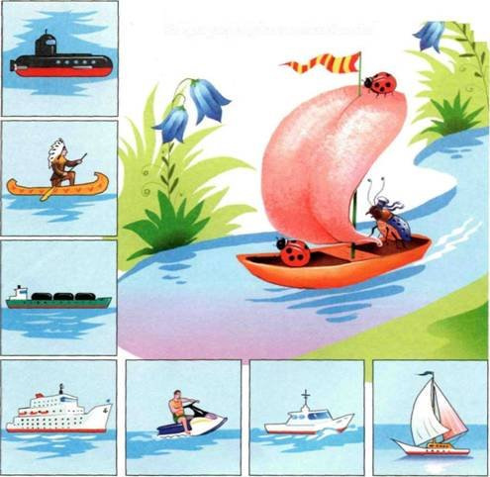
Лодочка, плыви!
«Ветер по морю гуляет
И кораблик подгоняет.
Он плывёт себе в волнах
На раздутых парусах».

Slide 13
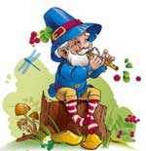
Дудочка.
Я на дудочке играю, Ти-ли-ли, ти-ли-ли!
Пляшут зайки на лужайке
Ти-ли-ли, ти-ли-ли!

Slide 14

Мыльные пузыри.
Я подую осторожно,
Удержаться невозможно!
Что за чудо видишь ты –
Разноцветные шары!

Slide 15
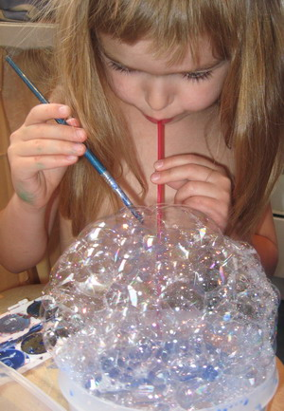
«Бульки»
(буря в стакане)
В трубку сильно я подую,
Бурю вызову большую!

Slide 16
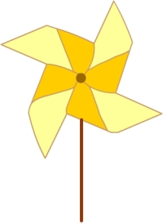
Вертушка
Носом – вдох, а выдох –ртом,
Поиграем с ветерком!
Я подую на игрушку –
Завертелася вертушка!

Slide 17
3 этап.
Цель: развитие озвученного выдоха.
Внимание детей направляется на звучание голоса в процессе выдоха.
На этом этапе дети знакомятся со звуковыми дыхательными играми. Ребенок тянет без голоса или с голосом звуки на выдохе, максимально долго. Сначала тянутся гласные звуки, с изменением силы голоса, разной интонацией. Затем – согласные звуки. Для упражнений берутся только те звуки, которые ребенок правильно произносит.

Slide 18
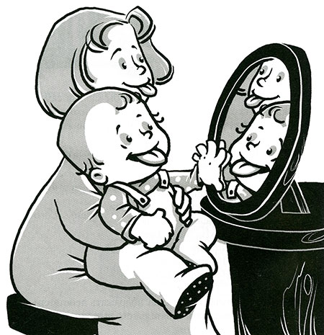
Обезьянка
Эмоции:
А! - обрадовались
О! - обиделись
У! - удивились

Slide 19
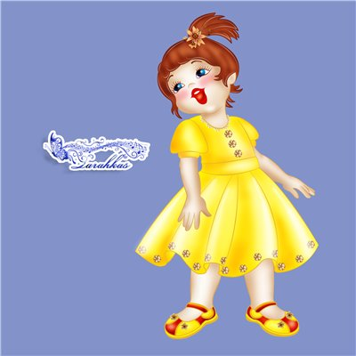
Пой со мной
Сильный ветер налетел
Голосок у нас запел:
«Губки улыбнулись,
К ушкам потянулись и-и»
«Э-э-э как мишка, вы пропойте,
Ротик широко откройте»
«На слоненка погляжу,
Губы трубочкой сложу: у-у»
«Пароход гудит: Ы-Ы
Погуди с ним и ты»

Slide 20

Девочки поют
Девочки поют для нас
Мы поможем им сейчас:
«Ищем девочек в лесу, позовём мы их –АУ»
«Плачет маленький –УА
Спать давно ему пора»
«Ослик наш кричит – ИА
Всё –ИА – ИА – ИА»

Slide 21
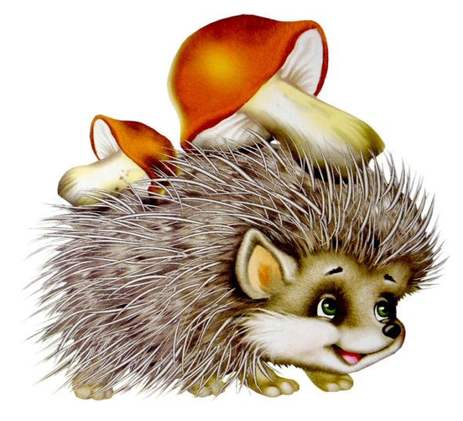
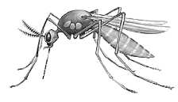
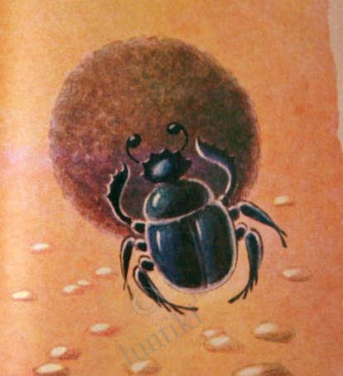

Песня ёжика
«На спине грибы несу
Самый сильный я в лесу:
Ф-Ф-Ф-Ф »
Комарик
Вот летит комарик: З-З-З. Вился, вился, раз -
И в ушко нам вцепился.
Жук
Жук жужжит: ЖЖУ – ЖЖУ
Я с ромашками дружжу!
Змейка
Слышишь песенку мою:
Ш - Ш- Ш – тебе пою!

Slide 22
4 этап.
Цель: развитие речевого дыхания.
Этот этап является базовым в логопедической работе по планированию и формированию речевого высказывания.
Дети сначала обучаются в процессе выдоха произносить слоги (для упражнений берутся только слоги со звуками, хорошо произносимыми детьми) и отдельные слова, затем фразы из двух, а далее из трех, четырех слов, небольшие стихи.

Slide 23
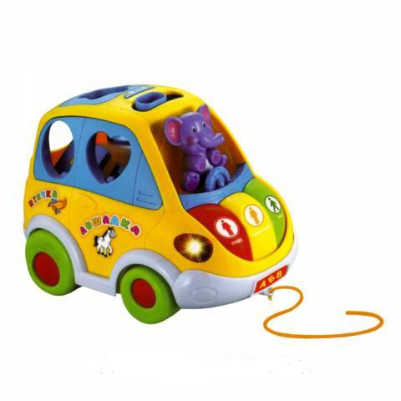
Весёлое путешествие
В машине, в машине шофёр сидит.
Машина, машина идёт гудит:
БИ-БИ-БИ, БИ-БИ-БИ;
ТУ – ТУ – ТУ;
ЛЯ – ЛЯ – ЛЯ;

Slide 24




Птицы разговаривают
Курочка: КО-КО-КО
Гусь: ГА-ГА-ГА
Петух: КУ-КА-РЕ-КУ
Утка: КРЯ-КРЯ

Slide 25
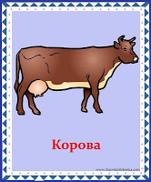



Кто как кричит ?
Корова: МУ-МУ-МУ
Коза: МЕ-МЕ-МЕ
Кошка: МЯУ-МЯУ-МЯУ
Собака: АВ-АВ-АВ
(ГАВ-ГАВ-ГАВ)

Slide 26

Вагончики
Дети поют: двусложные слова- ма-ма, па-па, ба-ба, Ка-тя…
Трёхсложные: ма-ши-на, ма-ли-на; ку-би-ки…
Фразы из двух слов: Мама моет; Папа идёт; Катя ест…
Фразы из трёх слов: Мама моет Милу; Папа идёт гулять; Катя ест кашу…

Slide 27
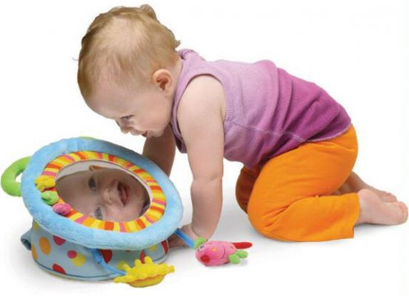
Правильное дыхание является базой для развития правильной речи, а так же предотвращает ряд отклонений в соматической сфере, улучшает общее самочувствие и эмоциональное состояние ребёнка.

Slide 28

Спасибо за внимание!

